Slide 1
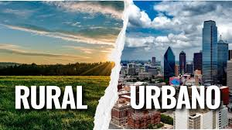

Los espacios rurales y urbanos
INEI
7/11/2025
Exposición por:
Máximo
José Manuel
Ángel Gabriel
Jade Victoria
Leo?
Y sus procesos

Slide 2
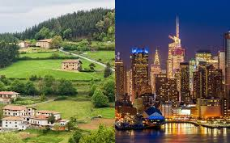
Espacios Geográficos
El espacio geográfico es el lugar donde las personas viven, trabajan y se relacionan con el medio ambiente. Está formado por elementos naturales (como ríos, montañas, clima y suelos) y sociales (como ciudades, carreteras, construcciones o campos cultivados).
Es el resultado de la interacción entre la naturaleza y la sociedad, y por eso cambia constantemente según las actividades humanas y los procesos naturales.
Dentro del espacio geográfico se distinguen diferentes tipos de espacios, entre los cuales destacan:
Espacio rural: vinculado a actividades del campo y a una baja densidad de población.
Espacio urbano: caracterizado por la concentración de población, infraestructura y servicios.

Slide 3
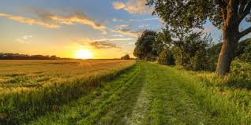
Espacio rural
Características
Actividades principales:
agricultura, ganadería, pesca, silvicultura.
Baja densidad de población.
Paisajes naturales o humanizados.
Estilo de vida más tradicional

Slide 4
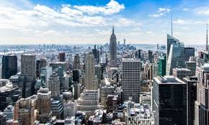
Espacio Urbano
Características
Alta densidad de población.
Actividades económicas terciarias e industriales.
Infraestructura y servicios desarrollados
(transportes, educación, salud).
Ritmo de vida acelerado.

Slide 5
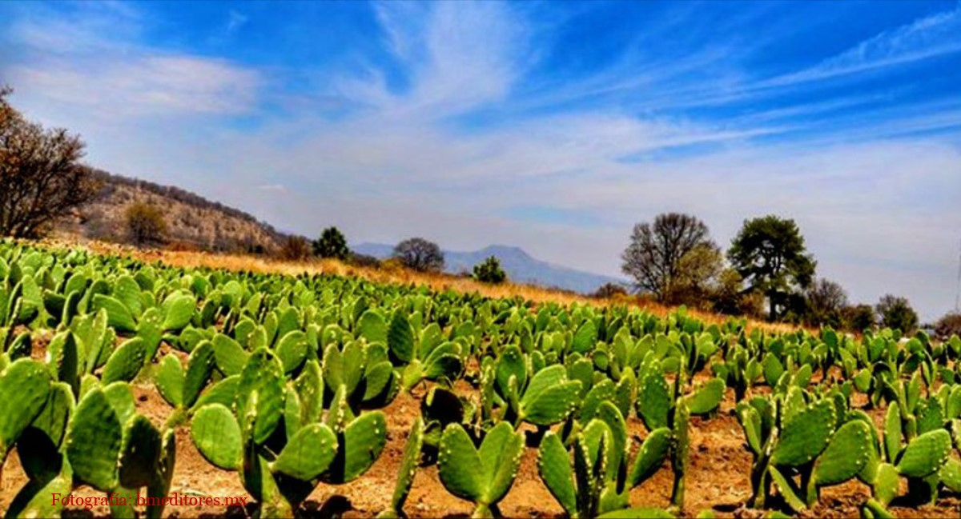
Ruralización
Ruralización
El proceso de ruralización se refiere a dos fenómenos distintos: el movimiento de la población y las actividades económicas de las ciudades al campo, o el fenómeno opuesto, la adopción de costumbres y prácticas rurales en un entorno urbano.

Slide 6
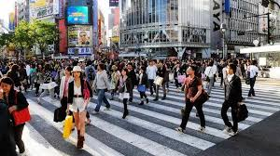
Urbanización
Urbanización
El proceso de urbanización es el aumento de la población en zonas urbanas y la consiguiente transformación del territorio, caracterizado por la construcción de infraestructura, el crecimiento de las ciudades y el cambio en los estilos de vida.

Slide 7

Implicaciones Sociales
Implicaciones sociales
En el espacio rural:
Población más dispersa y envejecida.
Menor acceso a servicios de salud, educación y transporte.
Migración hacia las ciudades en busca de mejores oportunidades.
En el espacio urbano:
Alta concentración de población.
Mayor acceso a servicios, pero también problemas sociales (pobreza, desigualdad, hacinamiento).
Diversidad cultural y oportunidades de desarrollo social.

Slide 8

Implicaciones económicas
                Los espacios rurales se enfocan en la agricultura y ganadería, con menos infraestructura y empleo, lo que causa migración hacia las ciudades.
                Los espacios urbanos concentran la industria y los servicios, generando más riqueza, pero también desigualdad y contaminación.
                Ambos se complementan: el campo provee recursos y la ciudad ofrece mercados y tecnología.

Slide 9
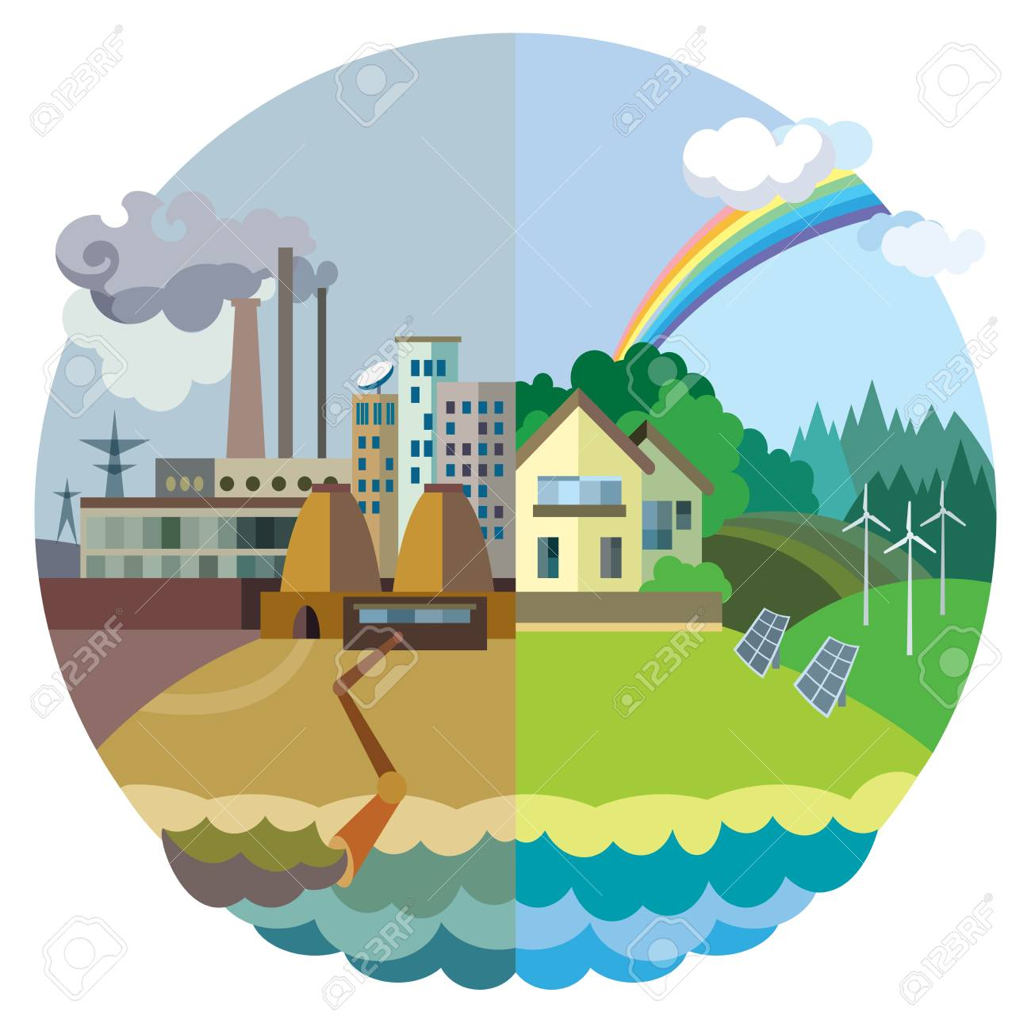
Implicaciones ambientales
Espacios rurales: riesgo de deforestación, uso de agroquímicos y degradación de suelos, pero claves para la biodiversidad.
Espacios urbanos: contaminación, residuos y pérdida de áreas verdes.
Conclusión: ambos necesitan desarrollo sostenible para cuidar el medio ambiente.

Slide 10
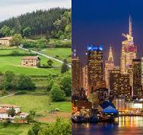
Resumen
Los espacios rurales y urbanos son partes del territorio donde las personas viven y realizan actividades.
El rural se relaciona con la agricultura y poca población, y el urbano con la industria, los servicios y mucha gente.
Ambos cambian con el tiempo y tienen efectos sociales, económicos y ambientales, por eso es importante buscar un desarrollo equilibrado y sostenible entre el campo y la ciudad.

Slide 11

Gracias por su atención
Exposición por:
Ángel Gabriel
José Manuel
Máximo
Jade Victoria
Leo?

